Slide 1

Контрольно – измерительные
материалы предметных
результатов в разделе
«Технология ручной обработки
древесины и древесных материалов»
Тест для мальчиков
5 класс
Учитель технологии Любимова Ирина Борисовна

Slide 2

Составьте таблицу самооценивания
№ вопроса | ответы | баллы
1
2 | №2
3 | № 3
4
5
6
7
8
9
10
 | ИТОГО

Slide 3
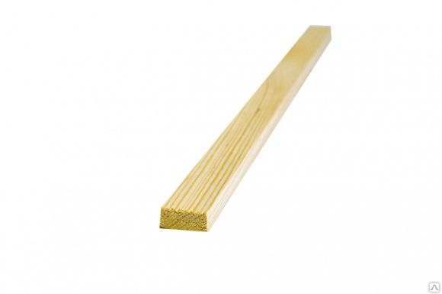

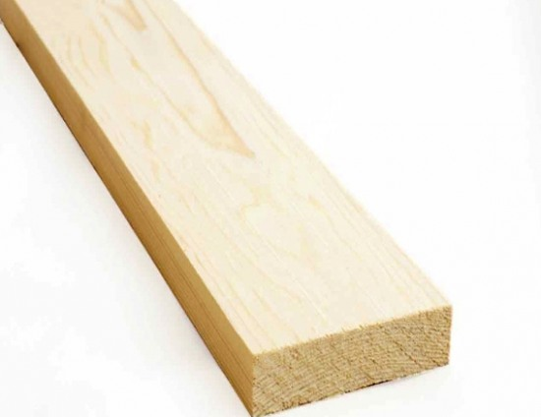
1.
Укажите какой
из пиломатериалов
называется бруском
1
2
3

Slide 4
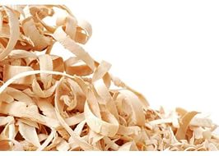
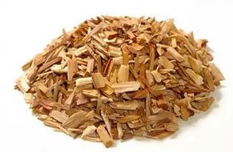
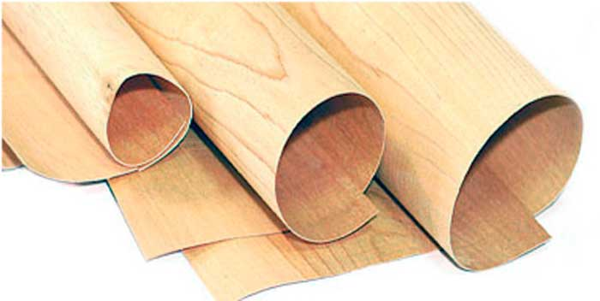
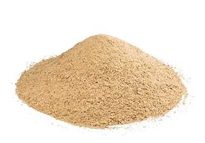
2.
Что называют отходами деревообработки?
3
1
4
2

Slide 5
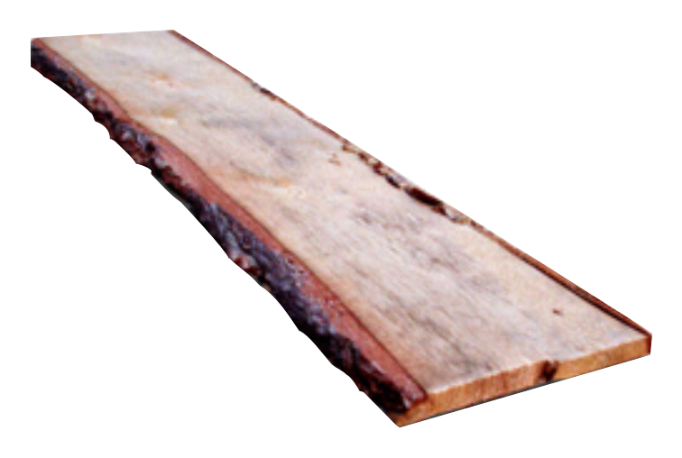
3.
Укажите какой
из пиломатериалов
называется необрезная доска
1
2
3

Slide 6
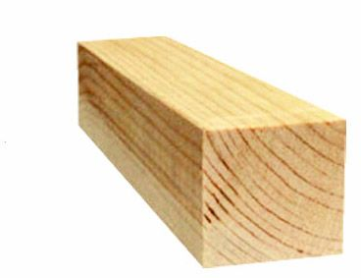
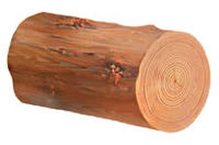
4.
Укажите какой
из пиломатериалов
называется брусом
1
2
3

Slide 7
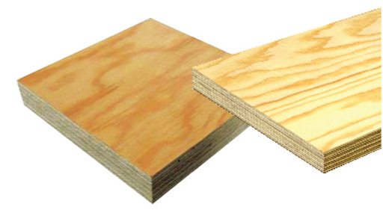

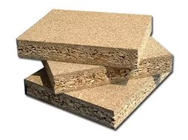
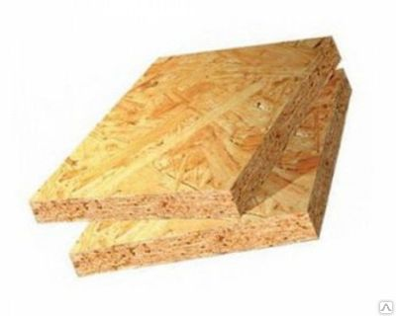
5.
Укажите какой из пиломатериалов называется фанерой
2
1
3

Slide 8

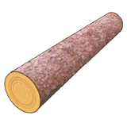
6.
Укажите какой
из пиломатериалов изготовляют из отходов производства
2
1
3
4

Slide 9
7.
Укажите какой
из пиломатериалов называется ДСП
2
1
3

Slide 10
8.
Укажите какой
из пиломатериалов называется шпоном
2
1
3

Slide 11
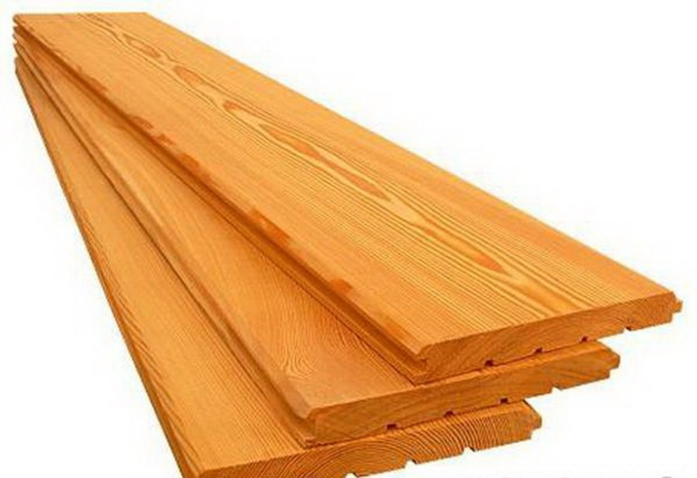
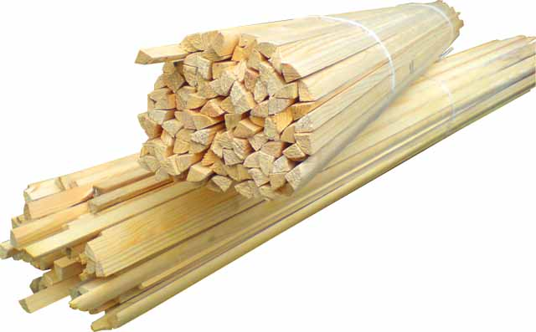
9.
Укажите какой из пиломатериалов называюется рейка
2
1
3
4

Slide 12
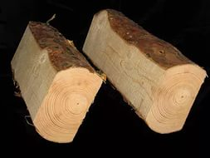
10.
Укажите какой из пиломатериалов духкантный брус
2
1
3
4

Slide 13
Проверка результатов. Правильные ответы
№ вопроса | ответы | баллы
1 | № 2
2 | № 1, № 3, № 4.
3 | № 1
4 | № 3
5 | № 1
6 | №1 ,№ 2.
7 | № 2
8 | № 3
9 | № 1
10 | № 2
 | ИТОГО | 13

Slide 14
Самооценивание
«5»
13-11 баллов
«4»
10-7 баллов
«3»
6-4 баллов
«2»
3-0 баллов

Slide 15
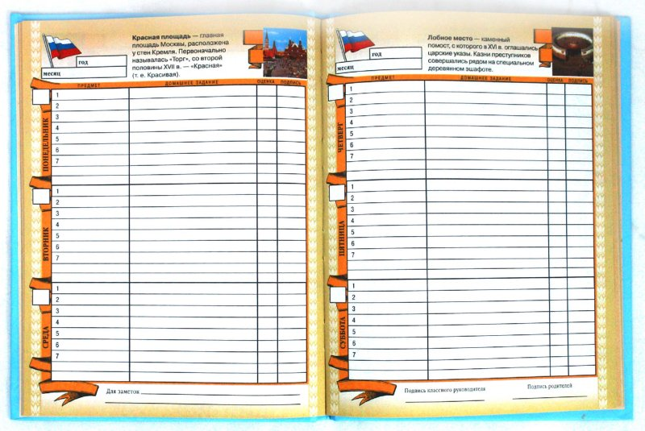


Молодцы!
5
технология
Всем спасибо!

Slide 16
В тесте вы увидели:
доска обрезная
брусок
горбыль

Slide 17

доска необрезная
рейка
евровагонка

Slide 18
многослойная
фанера
шпон

Slide 19
древесноволокнистая плита
ДВП
ДСП
древесностружечная плита

Slide 20
брус двухкантный
брус
кряж

Slide 21
Отходы деревообработки:
щепка
стружка
опилки

Slide 22
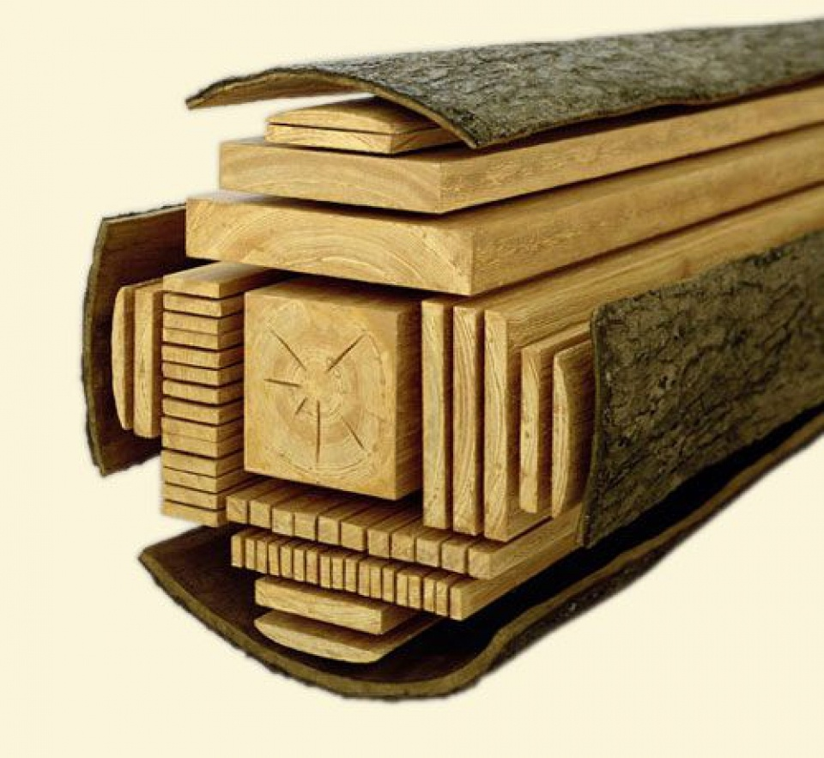
Успехов в изучении
других разделов
технологии

